Slide 1


Clasificación automática de textos utilizando técnicas
de machine learning: Pre-procesamiento y
Transformación de datos
Departamento de Metodologías e Innovación Estadística
Subdepartamento de Investigación Estadística
Instituto Nacional de Estadísticas
Febrero 2020
Notes:
Portada Corporativa + Título

Slide 2

Contenido
Contenido
Objetivo de la presentación
Introducción
Metodología: Pre-procesamiento y transformación de datos
Librerías R para Text mining

Slide 3
Objetivo de la presentación

Slide 4
Describir los aspectos conceptuales y metodológicos relacionados con el pre-procesamiento y transformación de datos en el problema de clasificación automática de textos y su aplicación en el marco de la Encuesta Nacional de Empleo (ENE) mediante técnicas de machine learning.

Slide 5
Introducción

Slide 6
Introducción
La clasificación de textos, que consiste en la asignación de documentos de textos libres a una o más clases predefinidas basadas en su contenido es una herramienta clave para las instituciones en muchas tareas de administración de información.
Existe un interés creciente por el desarrollo de tecnologías para la clasificación automática de textos (Aas & Eikvil, 1999).
El Instituto Nacional de Estadísticas (INE) necesita abordar de manera eficiente y precisa las tareas de codificación de grandes volúmenes de textos provenientes de las encuestas que desarrolla.
En el marco de la Encuesta Nacional de Empleo (ENE), se propuso la construcción de clasificadores automáticos de textos basados en técnicas de machine learning.
Aas, K. & Eikvil, L. (1999). Text Categorisation: A Survey, Norwegian Computer Center, 3 – 37.

Slide 7
Metodología: Pre-procesamiento y transformación de datos

Slide 8






Metodología: Knowledge Discovery in Databases (KDD) Process
Metodología: Knowledge Discovery in Databases (KDD) Process
Interpretación y Evaluación
Minería de Datos
Transformación
Pre-procesamiento
Conocimiento
Selección de datos
Patrones e Información
Datos Transformados
Datos Pre-procesados
Datos Objetivos
Figura 1. Etapas del Proceso KDD

Slide 9
Metodología: Pre-procesamiento
Metodología: Pre-Procesamiento
  El primer paso en la clasificación de textos es transformar documentos que típicamente son cadenas de caracteres, hacia una representación adecuada para el algoritmo de aprendizaje y la tarea de clasificación.
  Transformación de palabras hacia un formato más uniforme
  División de un texto o documento en tokens
  Selección de características relevantes para la clasificación de documentos
Normalización
Tokenización
Selección de Características
Figura 2. Etapas de Pre-procesamiento

Slide 10
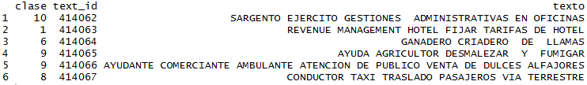
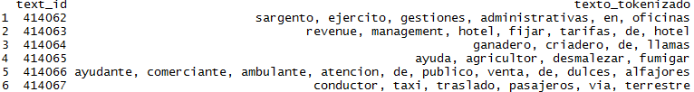
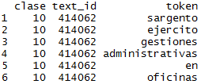
Metodología: Pre-procesamiento
Ejemplo de Normalización y Tokenización (CIUO-1)
Generar unidades aisladas o “tokens”
Transformar todo a minúscula
Textos originales

Slide 11
Metodología: Pre-procesamiento
Metodología: Pre-Procesamiento (Cont.)
Selección de Características
  La selección de características apropiadas puede ser bastante útil para ayudar en la tarea de clasificación.
    Reducción de la dimensionalidad: Puede disminuir de manera importante el costo computacional.
    Filtrar las características irrelevantes: Construir un modelo preciso y eficaz para la clasificación de documentos.

Slide 12
Metodología: Pre-procesamiento
Metodología: Pre-Procesamiento (Cont.)
Selección de Características
  Estrategia no supervisada
    Eliminación de “stopwords”
    Procedimiento de Stemming
    Eliminación de características con baja frecuencia
  Estrategia supervisada
    Con muestras de entrenamiento etiquetadas se identifica las características que tienen mayor poder de discriminación entre las clases.

Slide 13
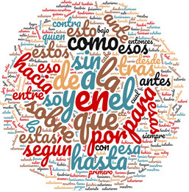
Metodología: Pre-procesamiento
Metodología: Pre-Procesamiento (Cont.)
Selección de Características: Eliminación de Stopwords
  Los stopwords son palabras que no contienen información acerca del contenido del documento (i.e. pronombres, artículos, preposiciones, conjunciones, etc.).

Slide 14
Metodología: Pre-procesamiento
Selección de Características: Stemming
  El término stemming se refiere al proceso de remover sufijos para generar “palabras tallos o de origen”. Esto se realiza para agrupar palabras que semánticamente son muy cercanas.
  Doctor y doctora
  Empresa y empresario
  Administración y administrativa
  Almacenamiento y almacén
  Etc…

Slide 15
Metodología: Pre-procesamiento
Metodología: Pre-Procesamiento (Cont.)
Selección de Características: Métodos Supervisados
  Ganancia de información (IG)
  Estadística Chi-Cuadrado (CHI)
  Odds Ratio (OR)
  Todos estos procedimientos buscan identificar las características que más discriminan entre las distintas clases.

Slide 16
Metodología: Transformación (Representación de documentos)
Metodología: Transformación (Representación de Documentos)
  La representación de documento quizás más comúnmente utilizada por su simplicidad y efectividad es el llamado Modelo de Espacio Vectorial (Aas & Eikvil, 1999).
  En el modelo de Espacio Vectorial, los documentos son representados por vectores de palabras.
  Como cada palabra normalmente no aparece en cada documento usualmente se genera una matriz dispersa (i.e. es una matriz de gran tamaño en la que la mayor parte de sus elementos son cero).
  El enfoque más simple es la bolsa de palabras.
 | analist | dato | maestr | cociner | construc
analist dato | 1 | 1 | 0 | 0 | 0
maestr cociner | 0 | 0 | 1 | 1 | 0
maestr construc | 0 | 0 | 1 | 0 | 1

Slide 17
Metodología: Transformación (Representación de documentos)
Metodología: Transformación (Representación de Documentos)(Cont.)
Es posible generar pesos para cada palabra
La mayoría de los enfoques se basan en dos observaciones empíricas con respecto al texto:
Cuantas más veces una palabra aparece en un documento, más relevante es para el tema del documento.
Cuantas más veces una palabra aparece a lo largo de todos los documentos, más pobremente discrimina entre documentos.

Slide 18

Metodología: Transformación (Representación de documentos)
Metodología: Transformación (Representación de Documentos) (Cont.)
Un enfoque muy utilizado para el cálculo de los pesos de las palabras es el $‘tf−idf’.$
Importancia del término en el documento
$${tf}_{t}=\frac{Número de apariciones del término t en un documento}{Total de términos en el documento}$$
$${idf}_{t} =log\left(\frac{Total de documentos}{Número de documento en los que aparece el término }\right)⁡$$
Importancia del término en todos los documentos
Peso final de cada término
$$tf−idf={tf}_{t}∗{idf}_{t}$$

Slide 19
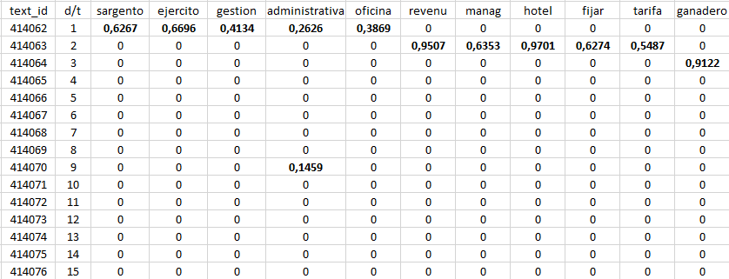
Metodología: Transformación (Representación de documentos)
Metdología: Transformación (Representación de Documentos) (Cont.)
Figura 3. Representación de Matriz Dispersa

Slide 20
Librerías R para Text mining

Slide 21
Librerías R para Text mining
Librerías R para Text Mining
  stringr: paquete desarrollado por Hadley Wickham con multitud de funciones (división, búsqueda, reemplazo…) para trabajar con strings.
  tidytext: paquete desarrollado por Julia Silge y David Robinson. Los autores proponen una forma de trabajar con texto que sigue los principios de tidy data, lo que hace muy sencillo combinarlo con otros paquetes tales como dplyr, broom, tidyr y ggplot2.
  quanteda: paquete con multitud de funciones orientadas a text mining, algunas de ellas permiten crear Term-Document Matrices.
  purrr: permite aplicar funciones a elementos de un vector o lista, por ejemplo, a los elementos de una columna de un dataframe.

Slide 22
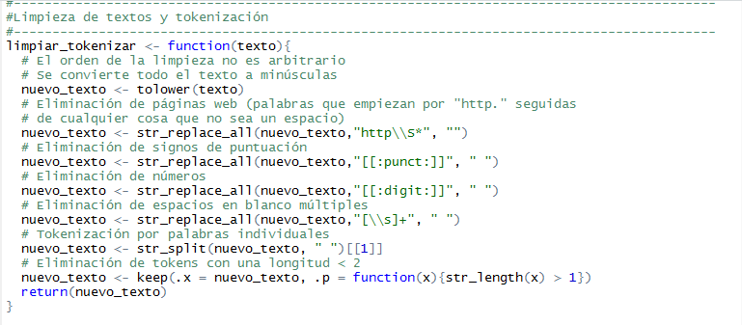

Librerías R para Text mining
Librerías R para Text Mining (Cont.)
Figura 4. Ejemplo de Limpieza y Tokenización en R

Slide 23
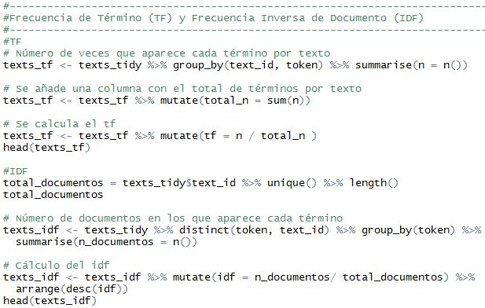

Librerías R para Text mining
Librerías R para Text Mining (Cont.)
Figura 5. Ejemplo de Cálculo de TF-IDF en R

Slide 24
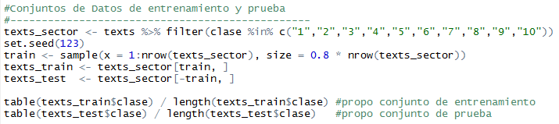
Librerías R para Text mining
Librerías R para Text Mining (Cont.)
Figura 6. Ejemplo de definición de conjuntos de datos de entrenamiento y prueba en R

Slide 25
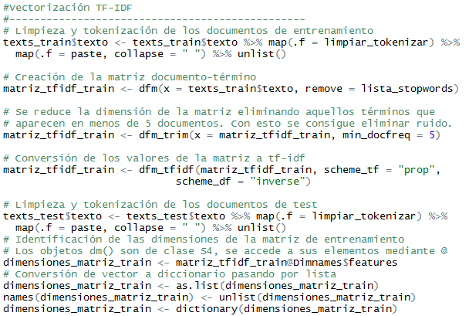
Librerías R para Text mining
Figura 7. Ejemplo de Vectorización TF-IDF en R

Slide 26
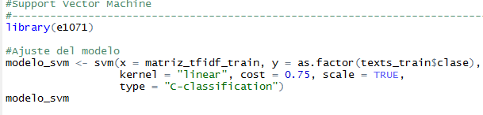
Librerías R para Text mining
Librerías R para Text Mining (Cont.)
Figura 8. Ejemplo de Ajuste de Modelo SVM en R

Slide 27
Clasificación automática de textos utilizando técnicas
de machine learning: Pre-procesamiento y
Transformación de datos
Departamento de Metodologías e Innovación Estadística
Subdepartamento de Investigación Estadística
Instituto Nacional de Estadísticas
Febrero 2020
Notes:
Portada Corporativa + Título

